Slide 1
실내 미세먼지 측정을 통한 결과 분석
1_ 데모 모듈 제작
MyAir 박동언 이수연

Slide 2
목차
프로젝트 목표
프로젝트 구상
모듈 구현 ( HW / SW )
개선 사항

Slide 3
프로젝트 목표
실내 환경 측정기기를 개발하여 우리가 생활하는 영역에서의 미세먼지 및 다양한 환경정보 수집
딥러닝 기술을 이용하여 실내미세먼지 농도와 환경요인 간의 상관 관계 분석 및 예측

Slide 4
프로젝트 구상
3 STAGE
모듈 설계
데이터 수집
데이터 분석

Slide 5
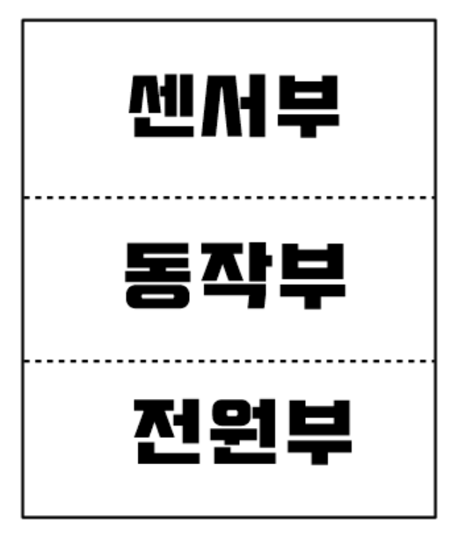
모듈 구현 – H/W 구상
필요 조건
미세먼지 측정 ★
모듈 내부 공기 순환
온/습도 측정
카메라 촬영
휴대성 확보 (15~20cm)
충분한 측정 시간 (6~12h)
하드웨어 스케치

Slide 6
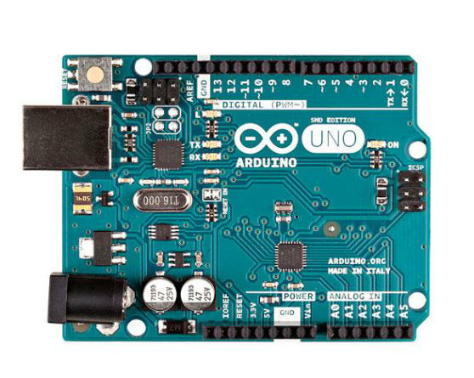
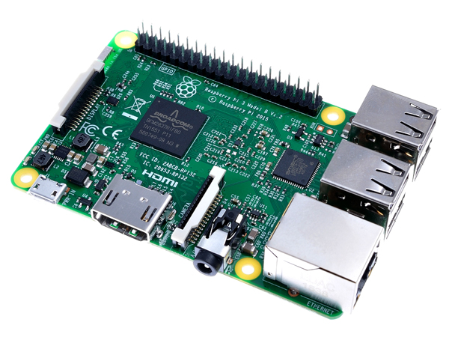
모듈 구현 – H/W 재료 선정
동작부
Raspberry Pi 3B
Arduino UNO R3

Slide 7
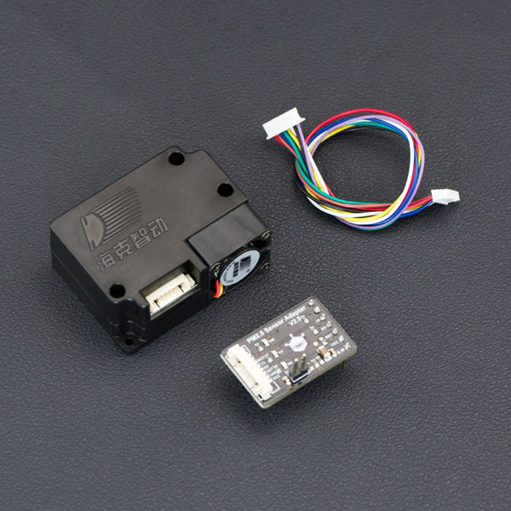
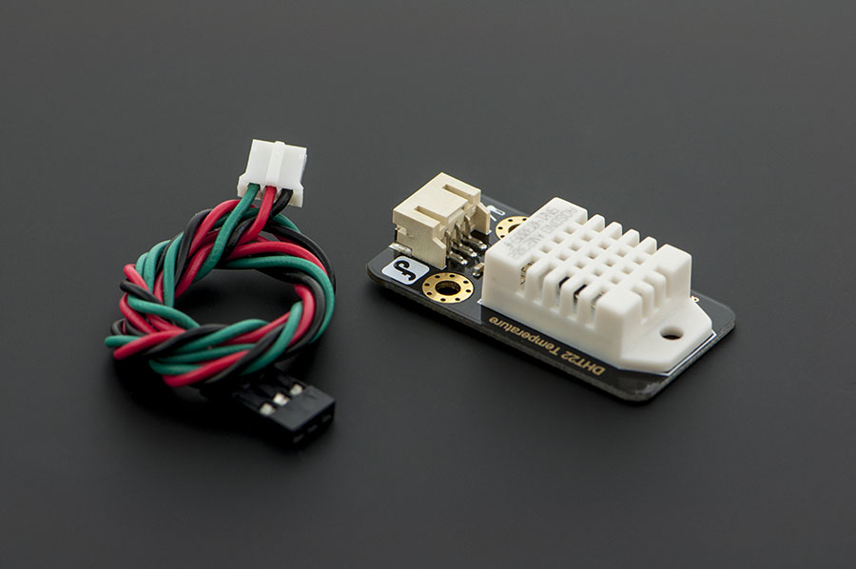
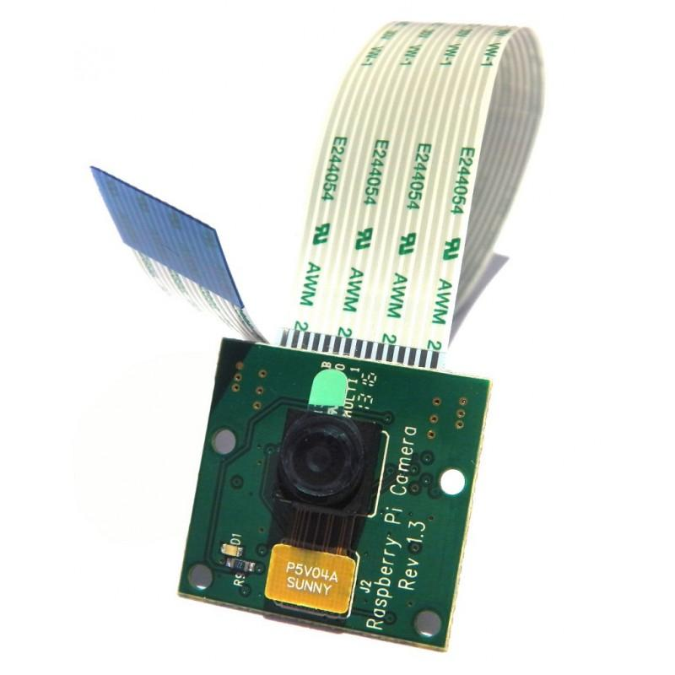
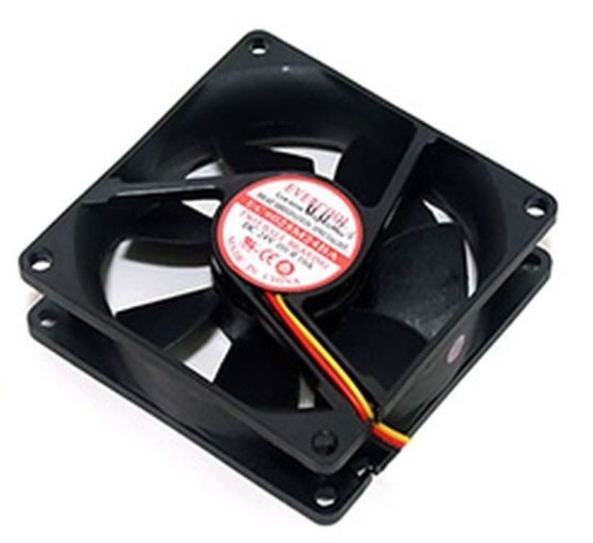
모듈 구현 – H/W 재료 선정
센서부
PM2.5 laser dust sensor
(SEN0177)
DHT22 Temperature and humidity module
(SEN0137)
Pi Camera v1.3
Cooling pen 80MM 3pin

Slide 8
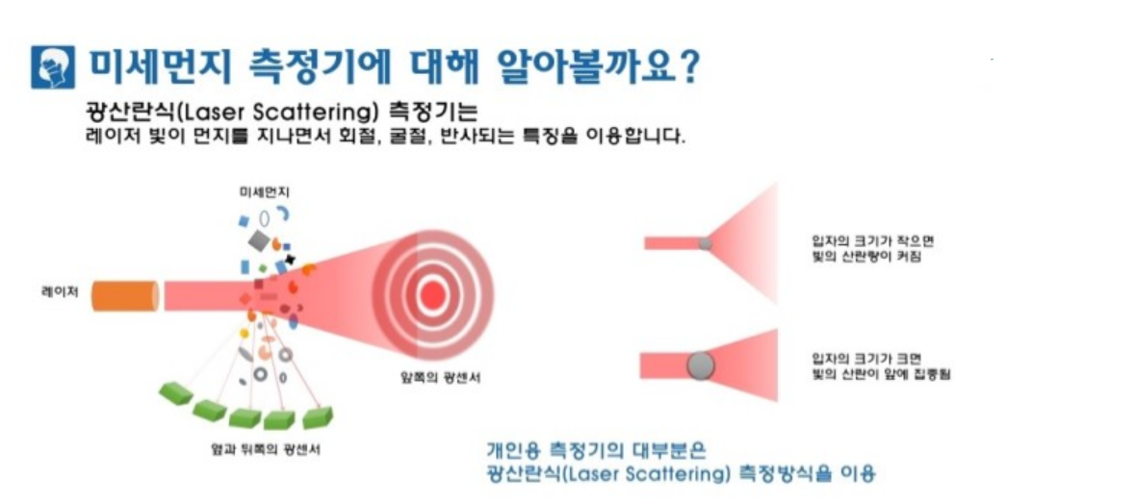

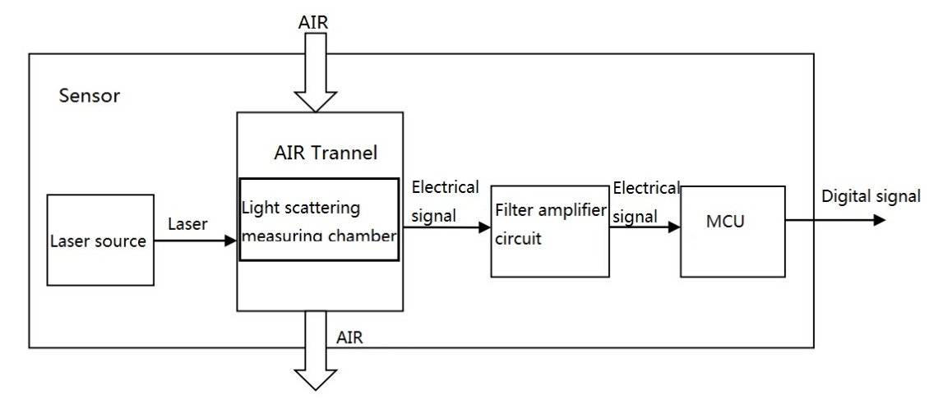
SEN0177

Slide 9

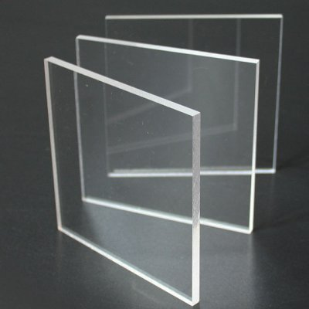
모듈 구현 – H/W 설계
전원부
본체
보조 배터리 allo20000QC
아크릴판

Slide 10
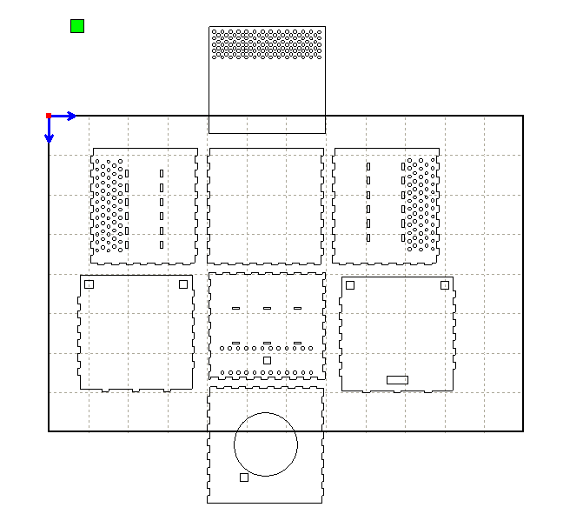
본체 설계
RDWorksV8
설계도

Slide 11
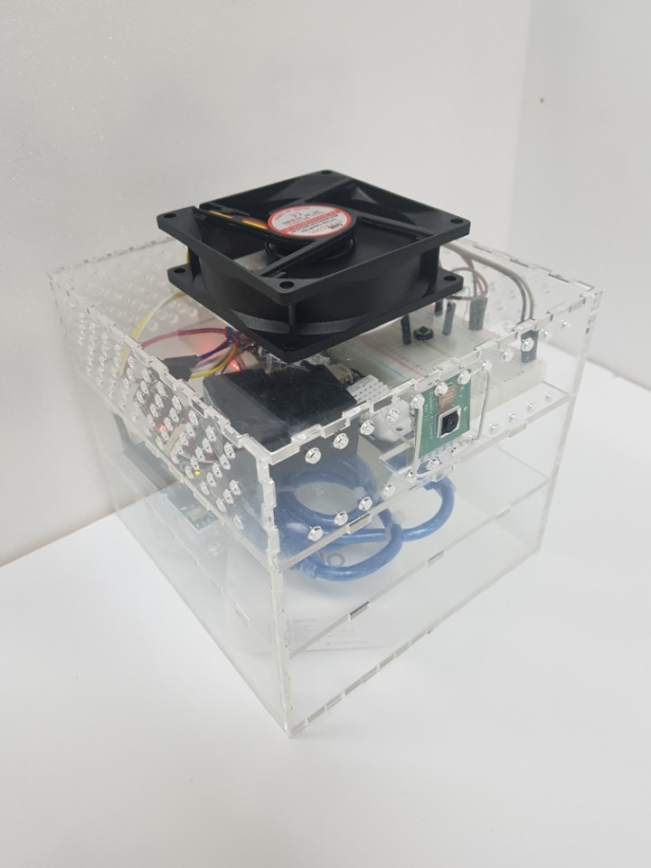
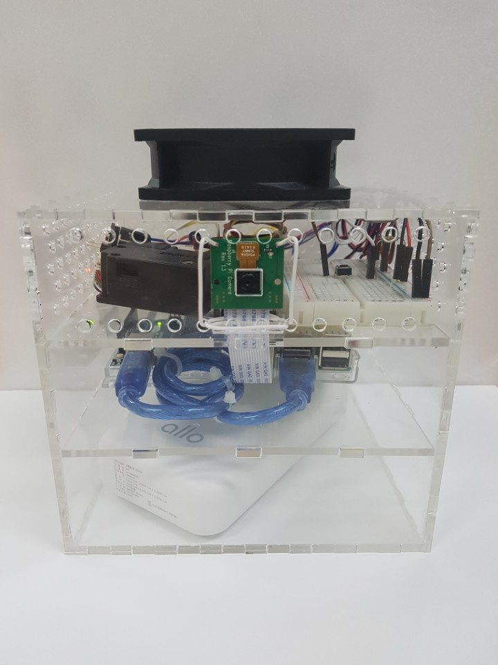
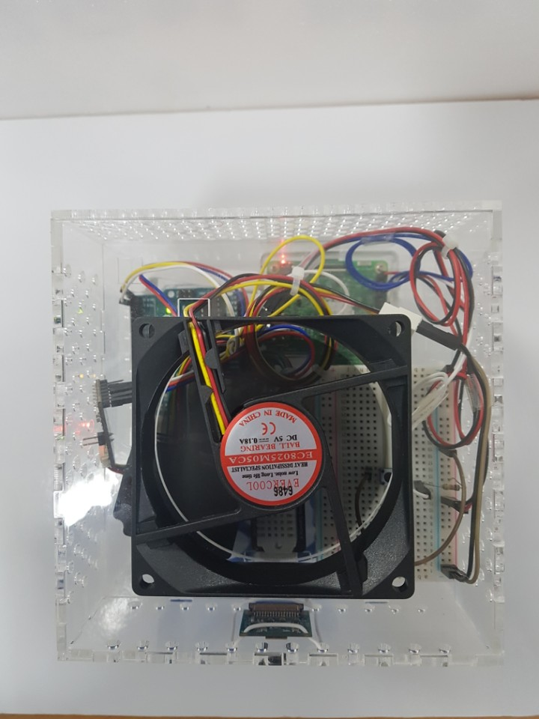
모듈 구현 - HW

Slide 12
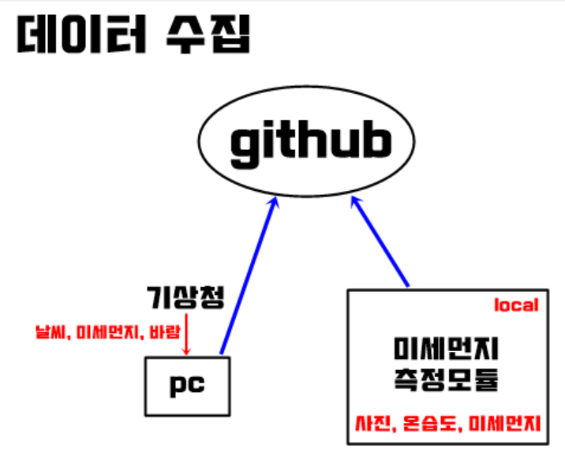
모듈 구현 – S/W 구상
필요 조건
전원 ON -> START
사진 촬영
센서 값 저장
시간 정보
외부 정보 받아 오기
로컬 데이터 원격 저장

Slide 13
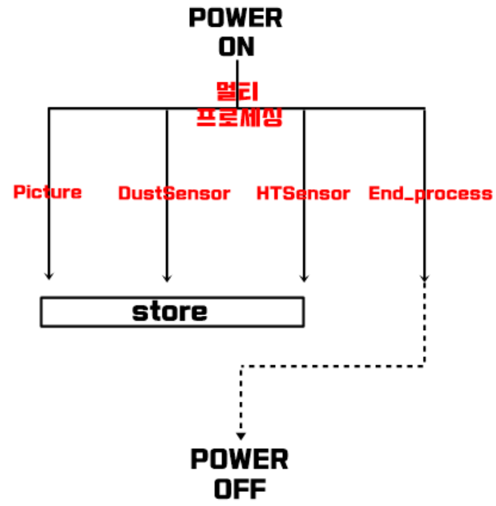
모듈 구현 – S/W 설계
모듈 내부 데이터 수집
전원 ON
>> test_dust.py
데이터 수집
> Picture + DustSensor
+ HTSensor
프로그램 종료 (스위치)
> End_process

Slide 14
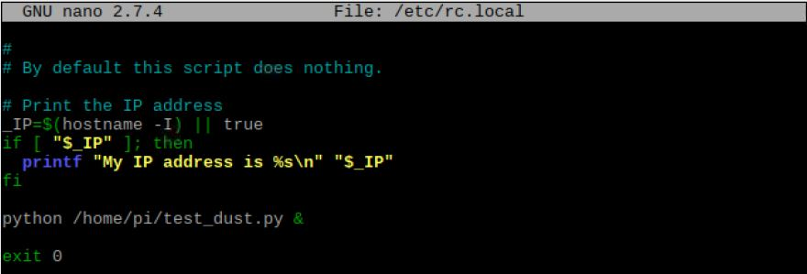
시작부
/etc/rc.local
test_dust.py 추가를 통해
전원 공급과 동시에 프로그램 동작 가능

Slide 15
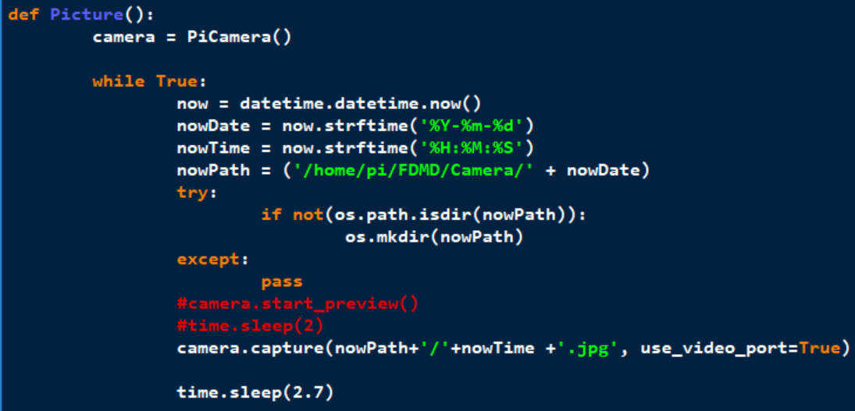
Process 1> Picture
picamera 모듈 이용
년/월/일: 폴더 이름
시간/분/초: 사진 파일 이름
약 3초 간격 촬영

Slide 16
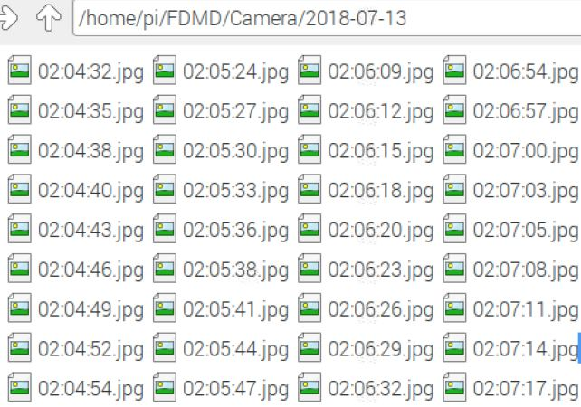
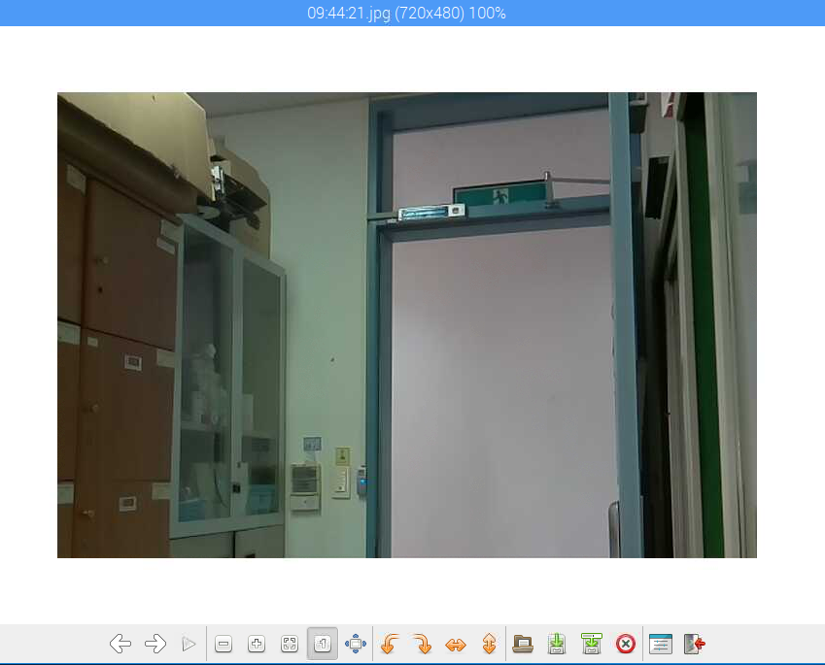
Result Picture

Slide 17
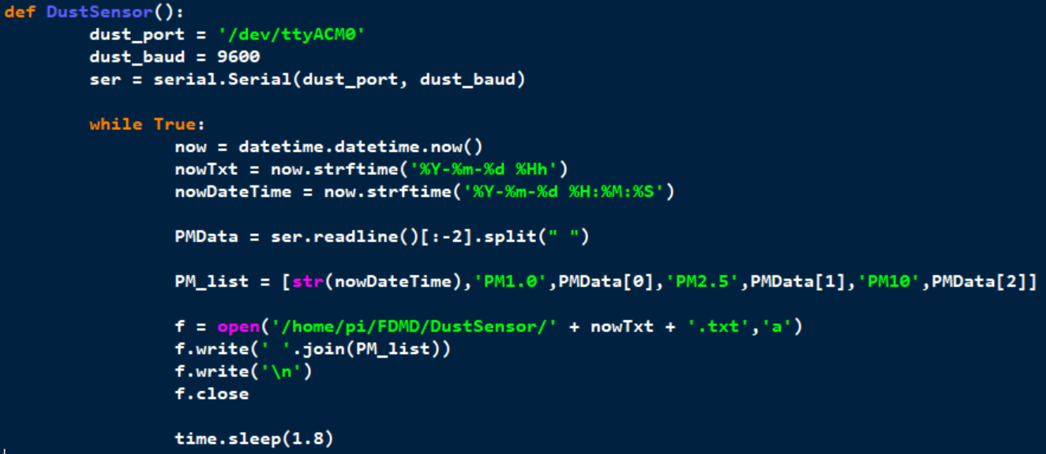
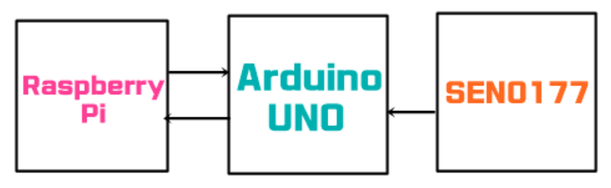
Process 2> DustSensor
시리얼 통신 (with Arduino)
아두이노 시리얼 창 데이터 읽은 후 저장
텍스트 파일
년/월/일/시: 파일이름
약 2초 간격 미세먼지 측정

Slide 18
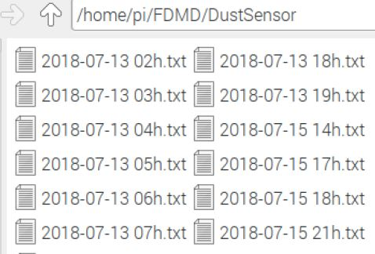
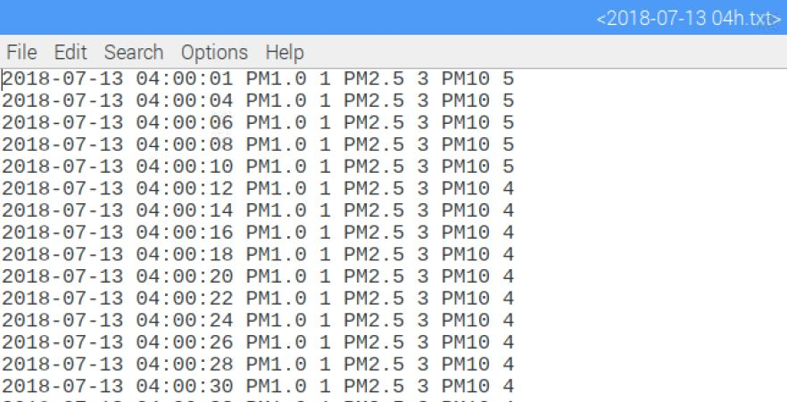
Result DustSensor

Slide 19
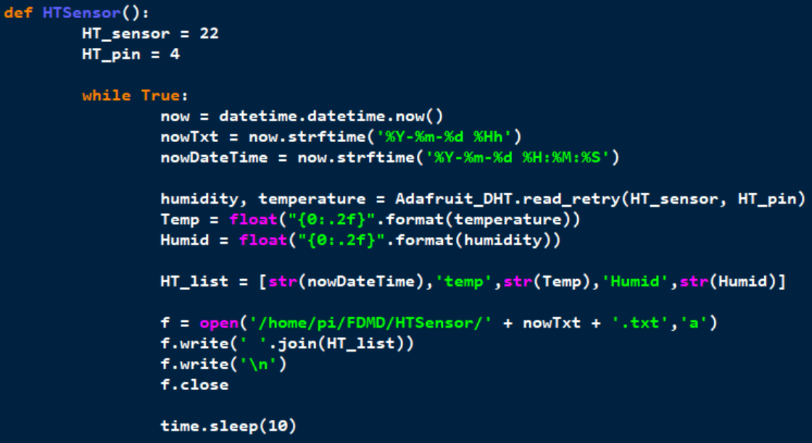
Process 3> HTSensor
Adafruit_DHT 모듈 이용
텍스트 파일
년/월/일/시: 파일 이름
10초 간격 온/습도 측정

Slide 20
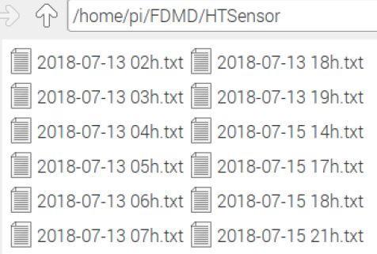
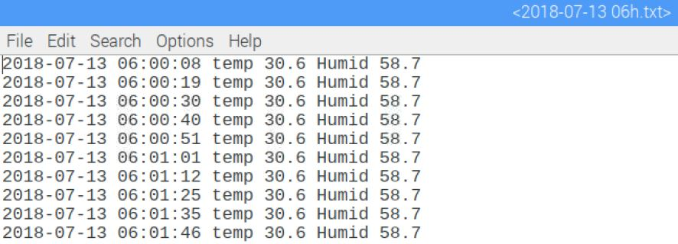
Result HTSensor

Slide 21
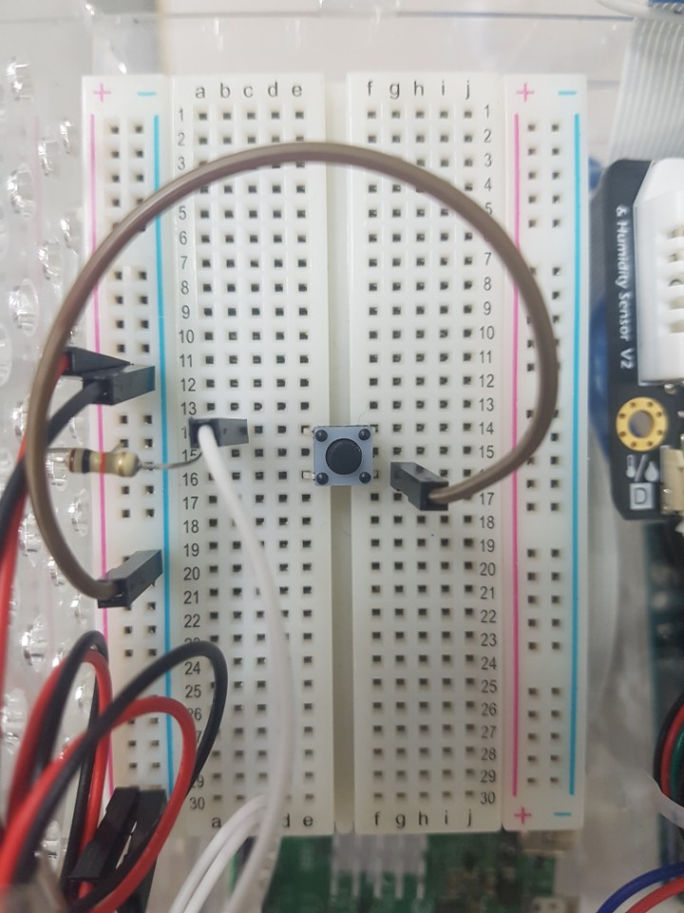
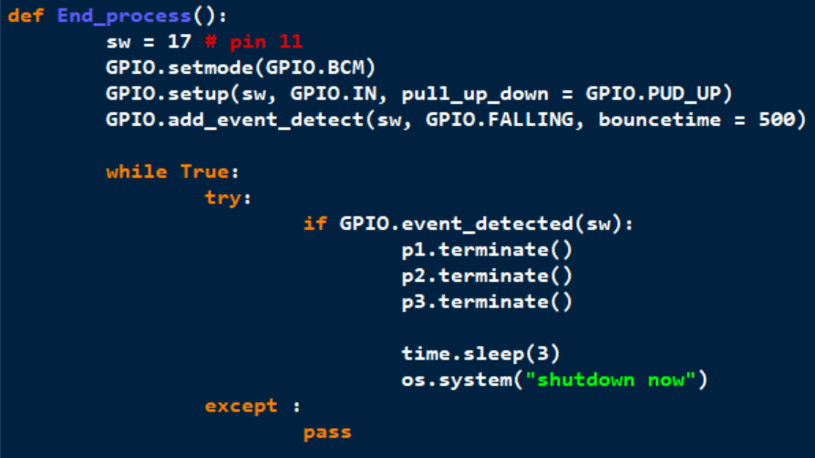
Process 4> End_process
스위치 사용
인터럽트 방식
스위치 동작 시 프로세스 종료 및 전원 종료

Slide 22
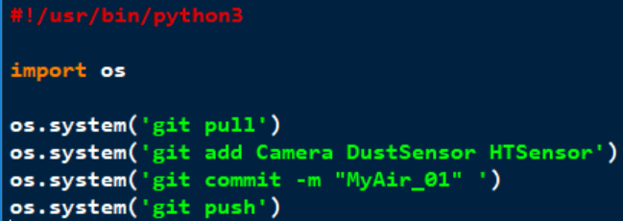
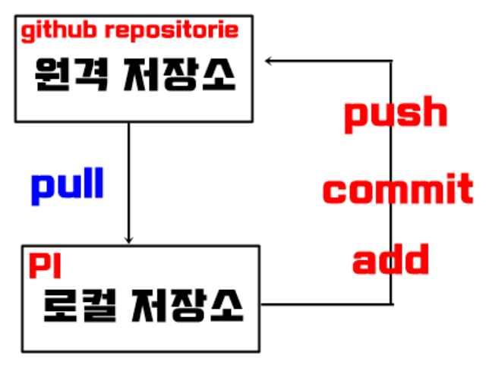
로컬 데이터 원격 저장 (git)
OS 모듈을 이용하여 .py 파일로 동작

Slide 23
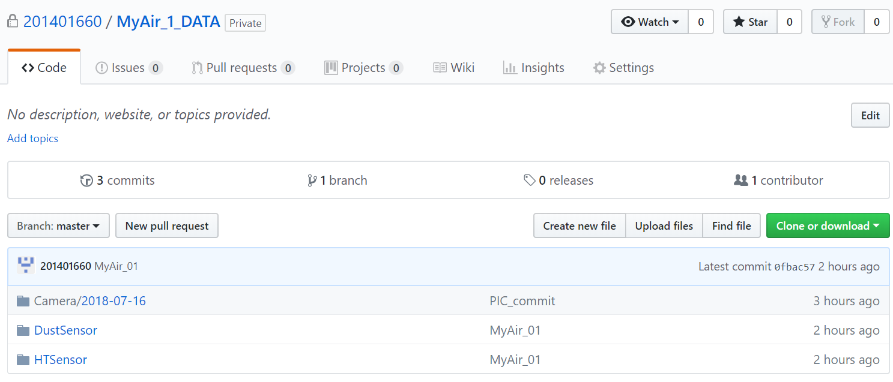
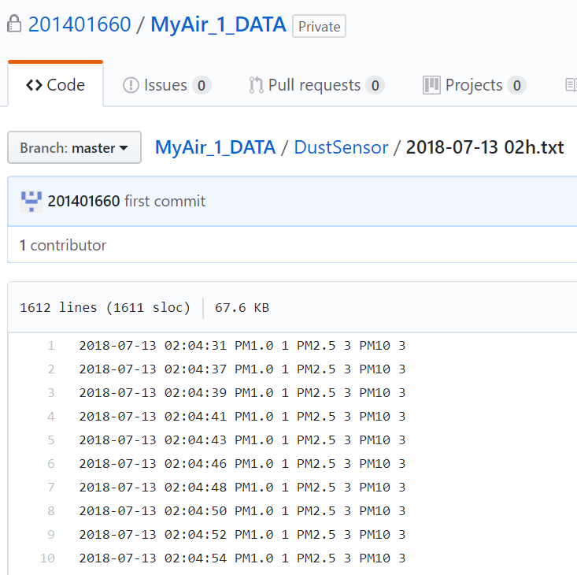
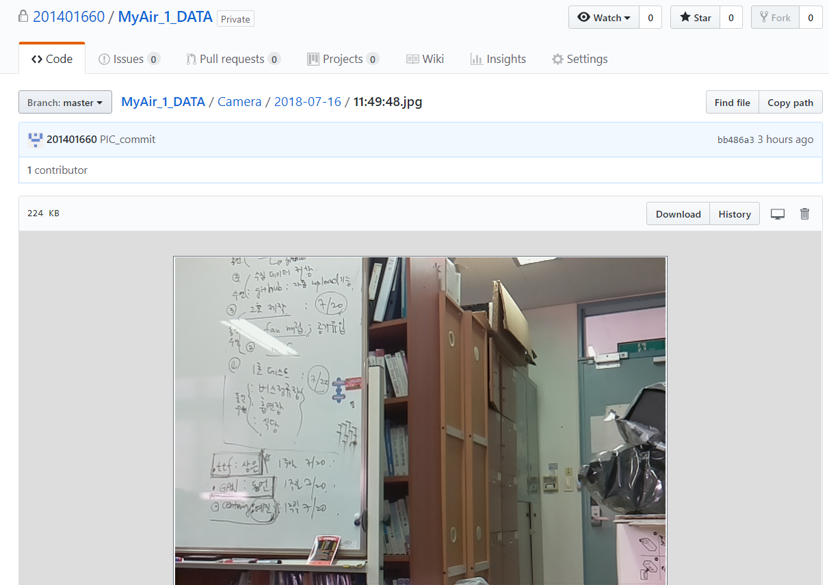
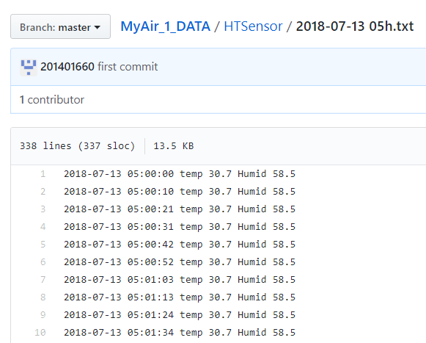
Result github

Slide 24
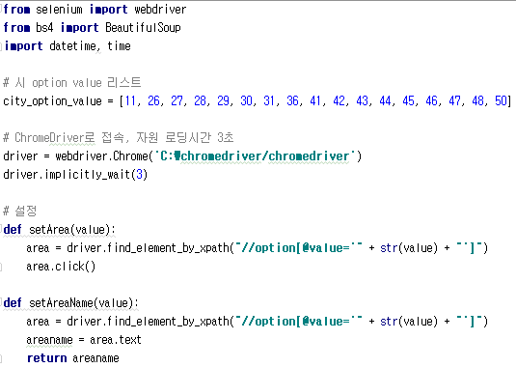
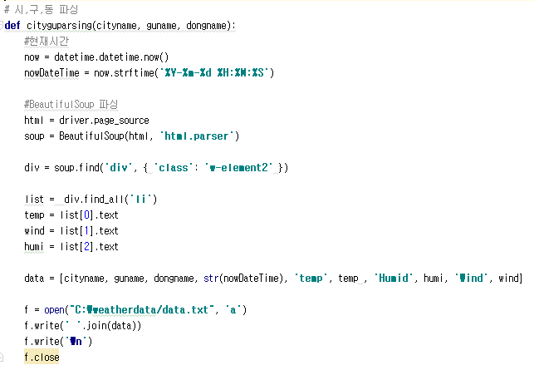
날씨 정보 가져오기 (scraping)

Slide 25
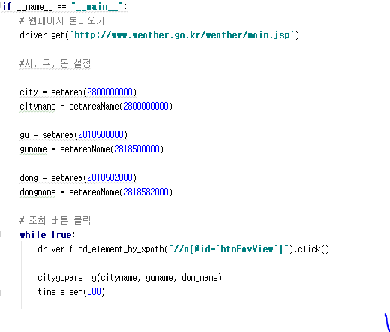
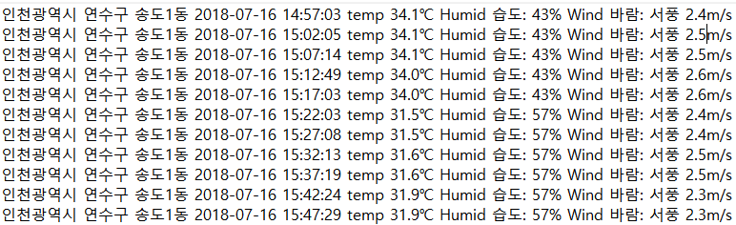
날씨 정보 가져오기 (scraping)
Selenium : 앱을 테스트하는데 이용하는 프레임워크
Webdriver : 디바이스에 설치된 브라우저들을 제어
BeautifulSoup : 웹 페이지를 분석하고 콘텐츠를 탐색하는 편리한 방법을 제공

Slide 26
개선사항
H/W
파본 위험을 방지하기 위해Cooling Fan을 내부로 넣어야 함
공기 유입이 더 원활하도록 해야함
S/W
RTC 적용
Fan 조절

Slide 27
향후 계획
다양한 환경에서의 데이터 수집(수집 장소 토의)
향상된 실내 환경 측정 기기 개발
딥러닝을 이용한 실내 미세 먼지와 환경요인과의 관계 분석

